Slide 1
Юг европейской части России.
Особенности населения
Подготовила учитель географии высшей категории МБОУ СОШ 68 г. Белореченска
Гончарова Светлана Викторовна

Slide 2
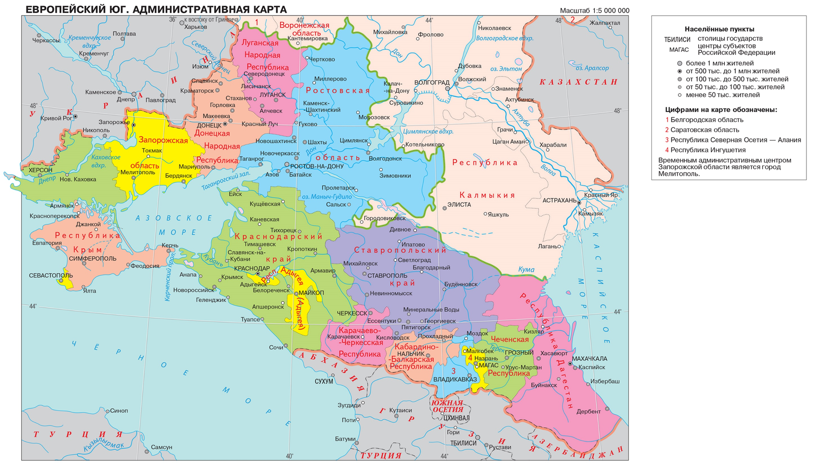

Slide 3
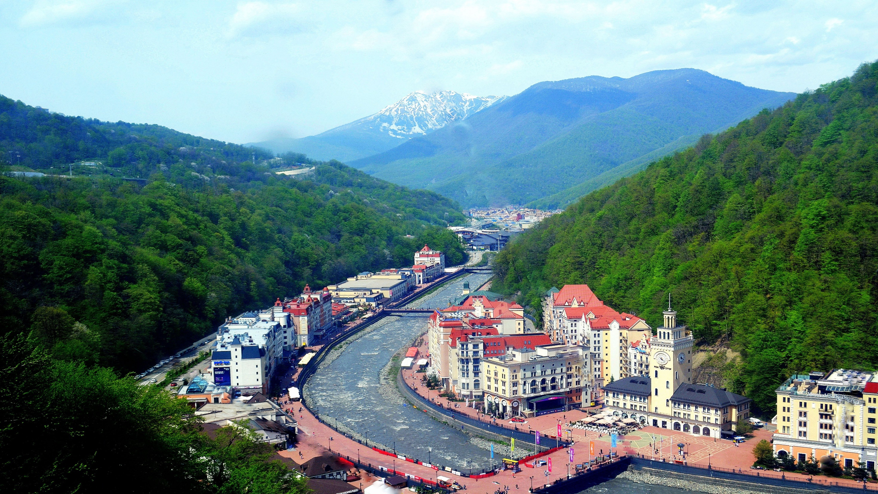
-На небольшой территории района проживает более 22 млн. человек.
-Начиная с 90-х годов ХХ века, население Европейского юга увеличилось, и причины тому – высокий естественный прирост и вхождение в состав Республики Крым.

Slide 4
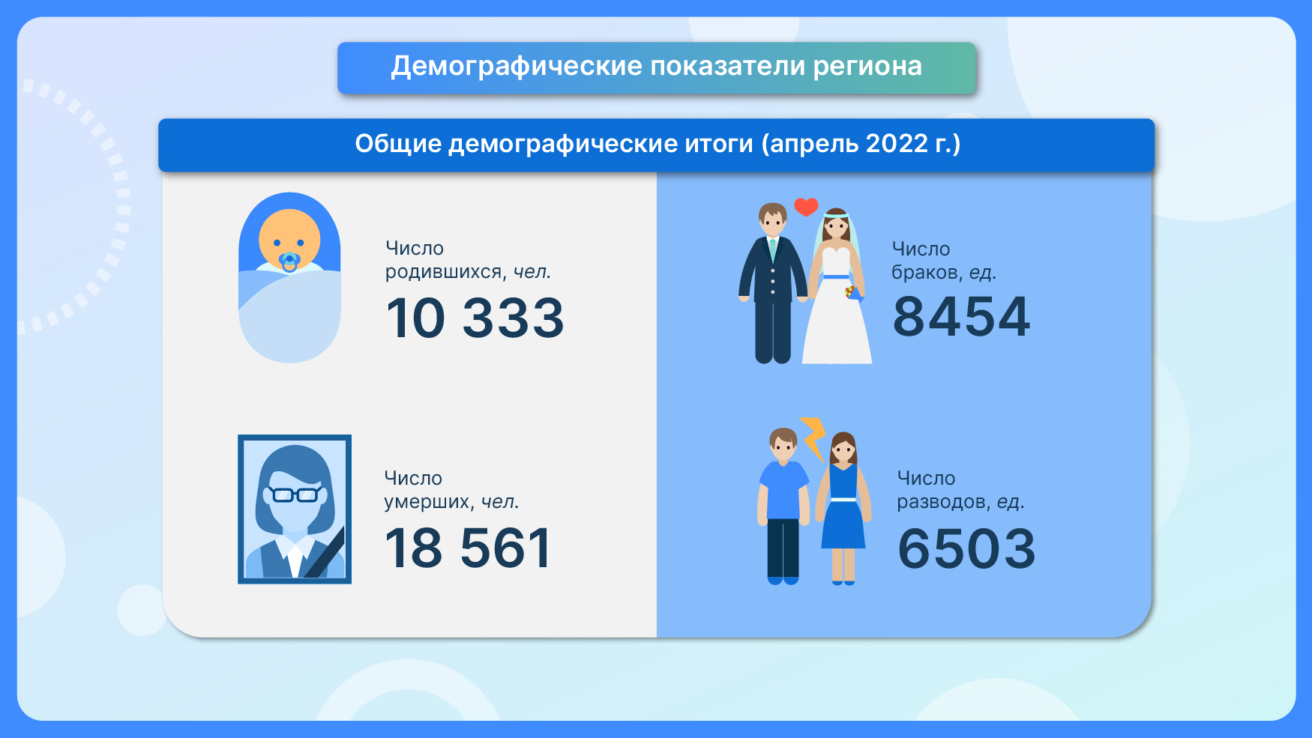

Slide 5
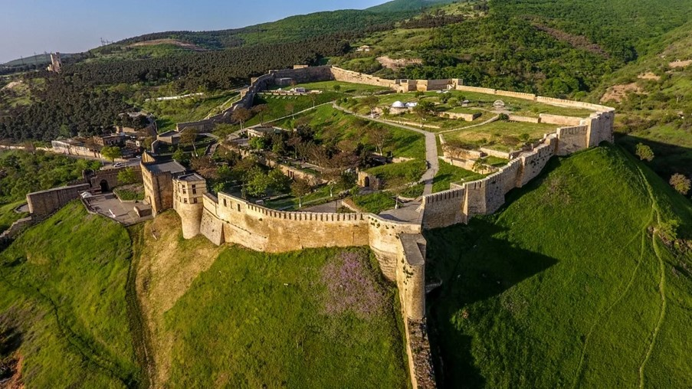
Плотность населения
-Средняя плотность – 53 чел/км² (одна из самых высоких в стране).
-Максимальная плотность в Республике Крым – 83 чел/км² и Северная Осетия – 85,8 чел/км².
-Доля горожан – 55%, в некоторых республиках 35-40%.

Slide 6
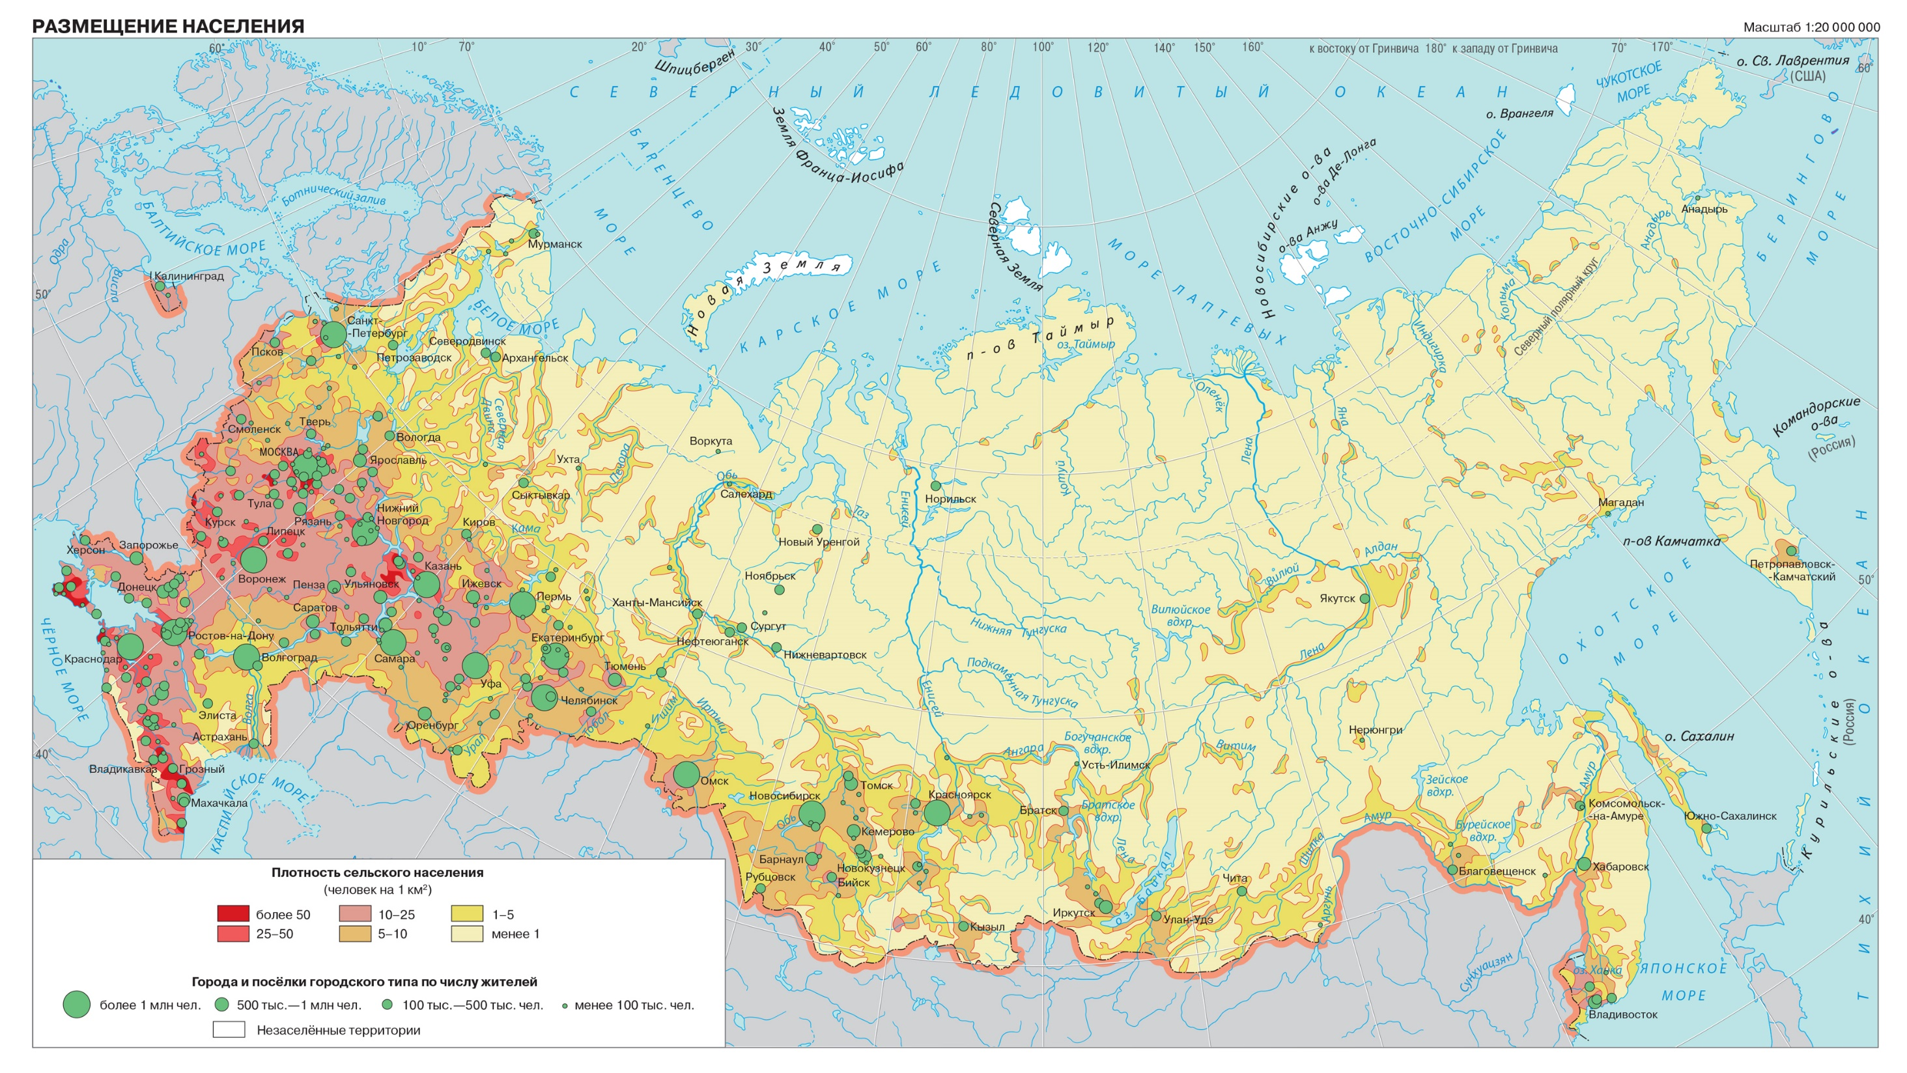

Slide 7
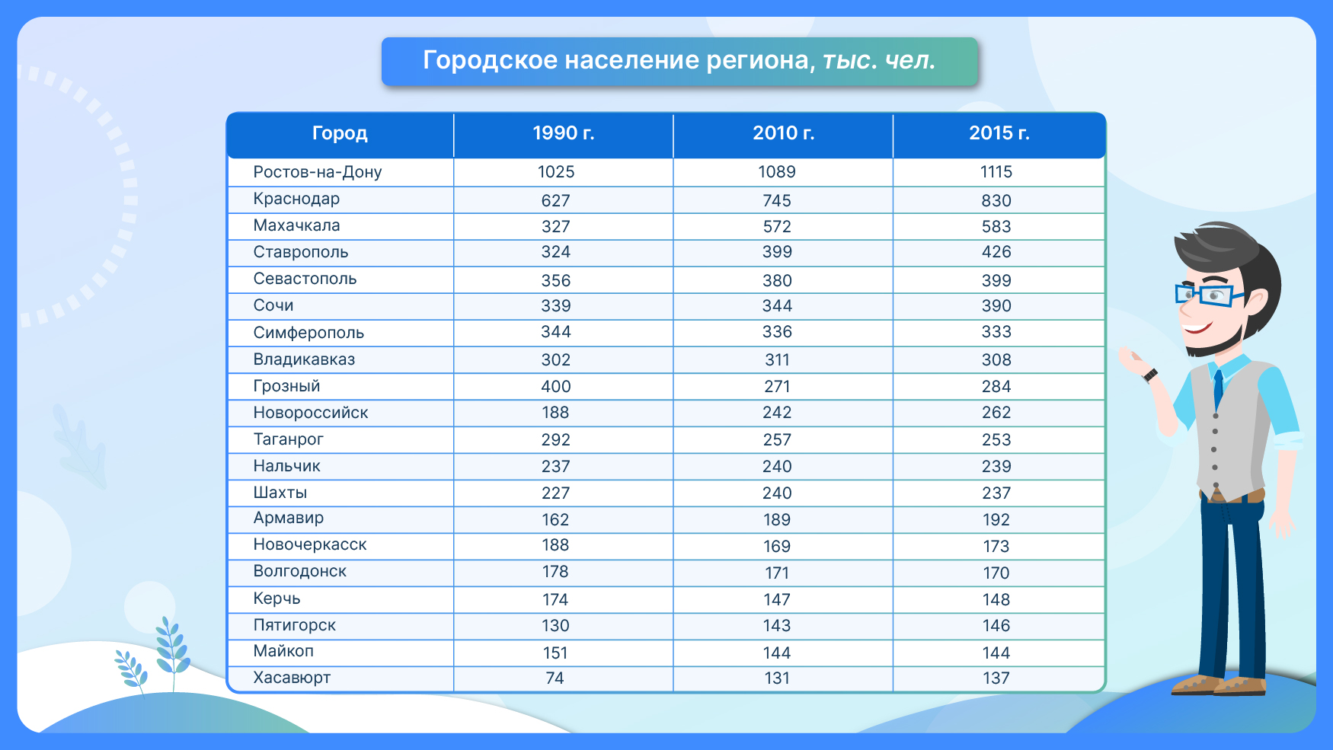

Slide 8
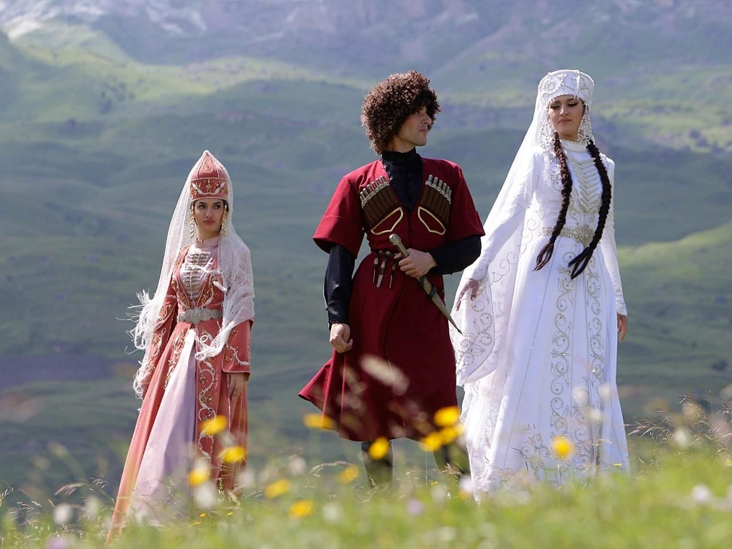
Этнический состав
На территории проживает множество народов, говорящих на разных языках и обладающих своеобразными традициями и культурой.

Slide 9
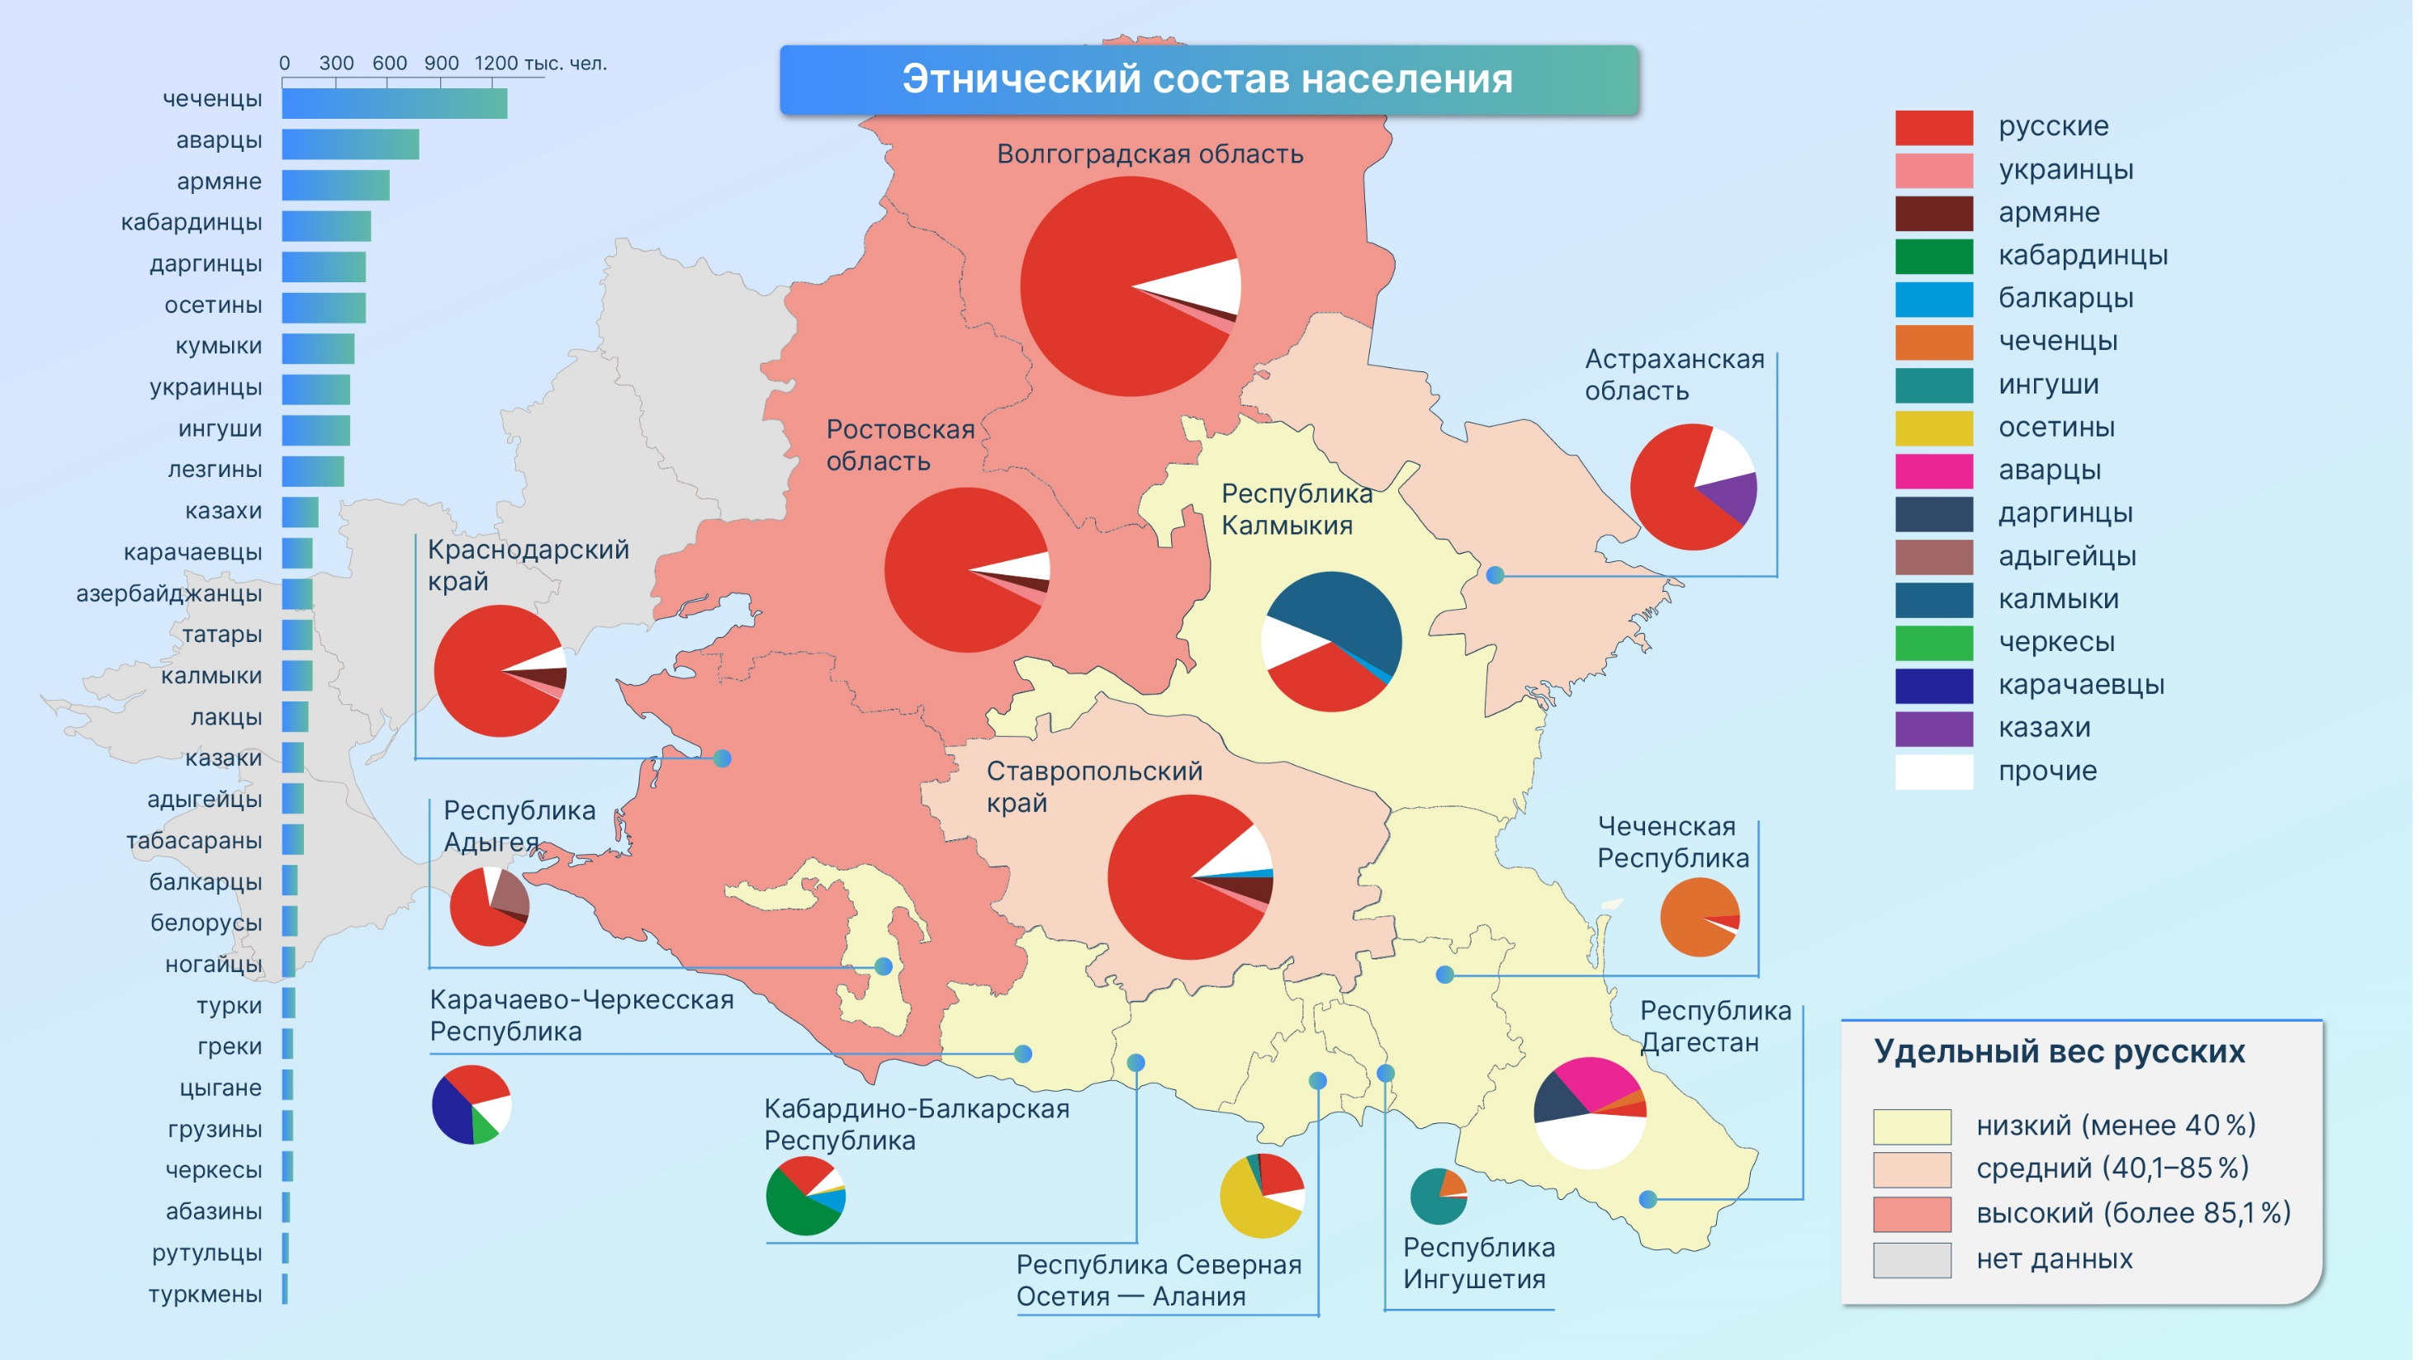

Slide 10
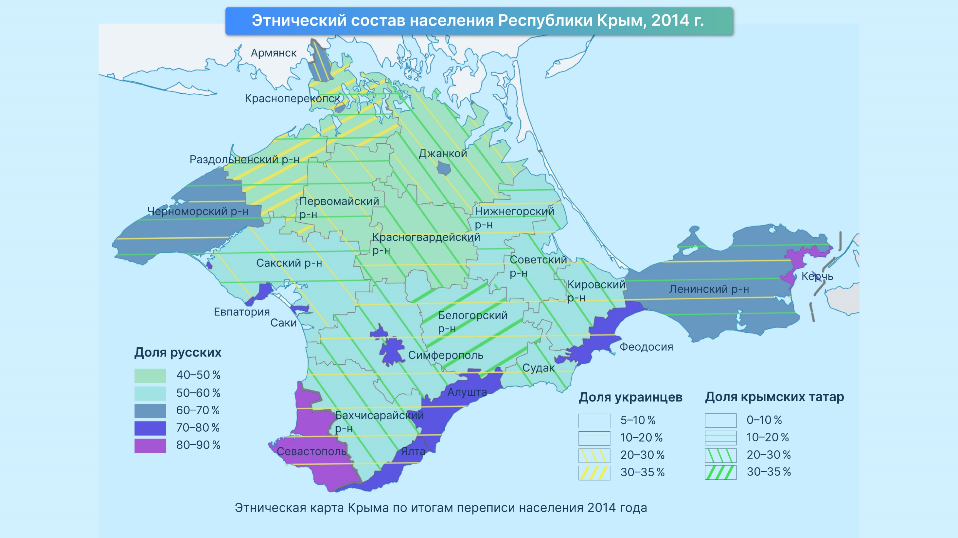

Slide 11
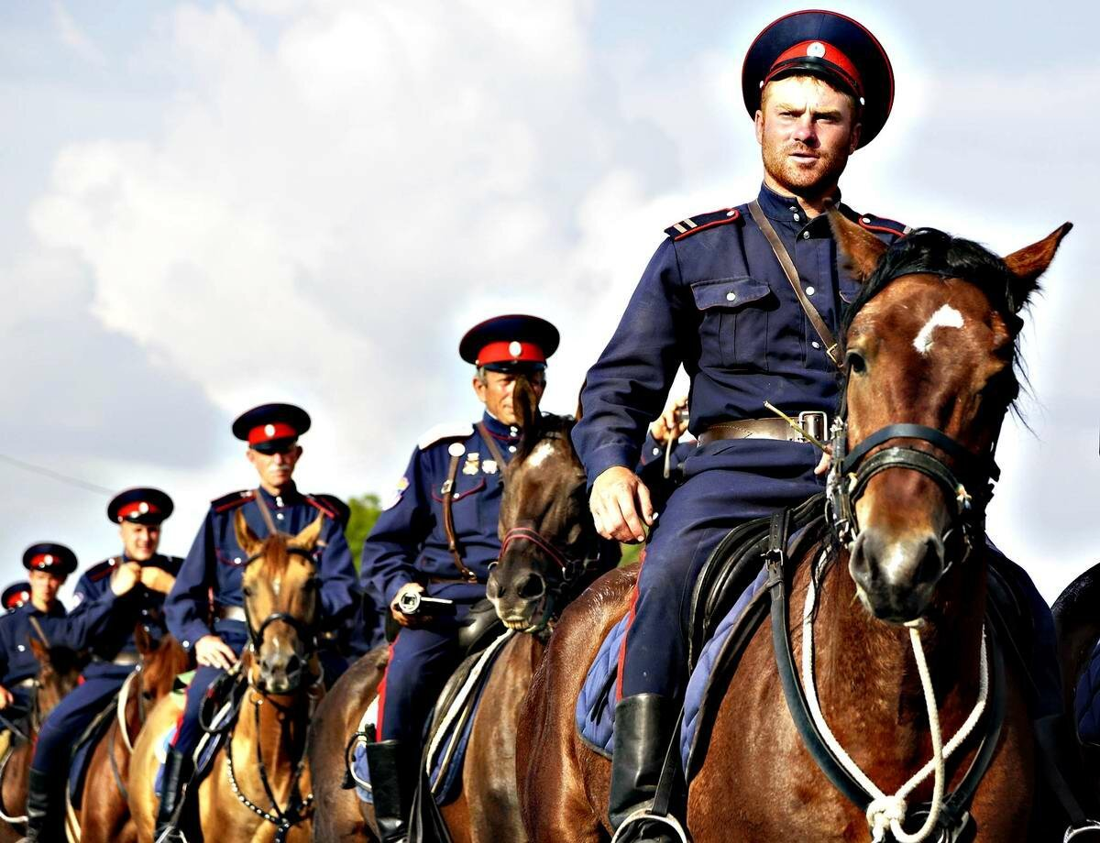
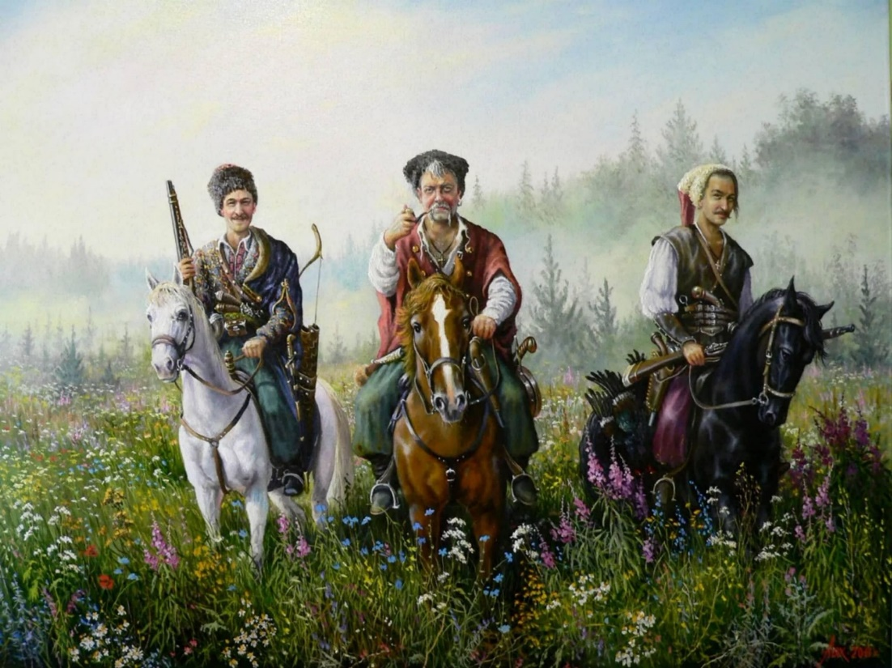
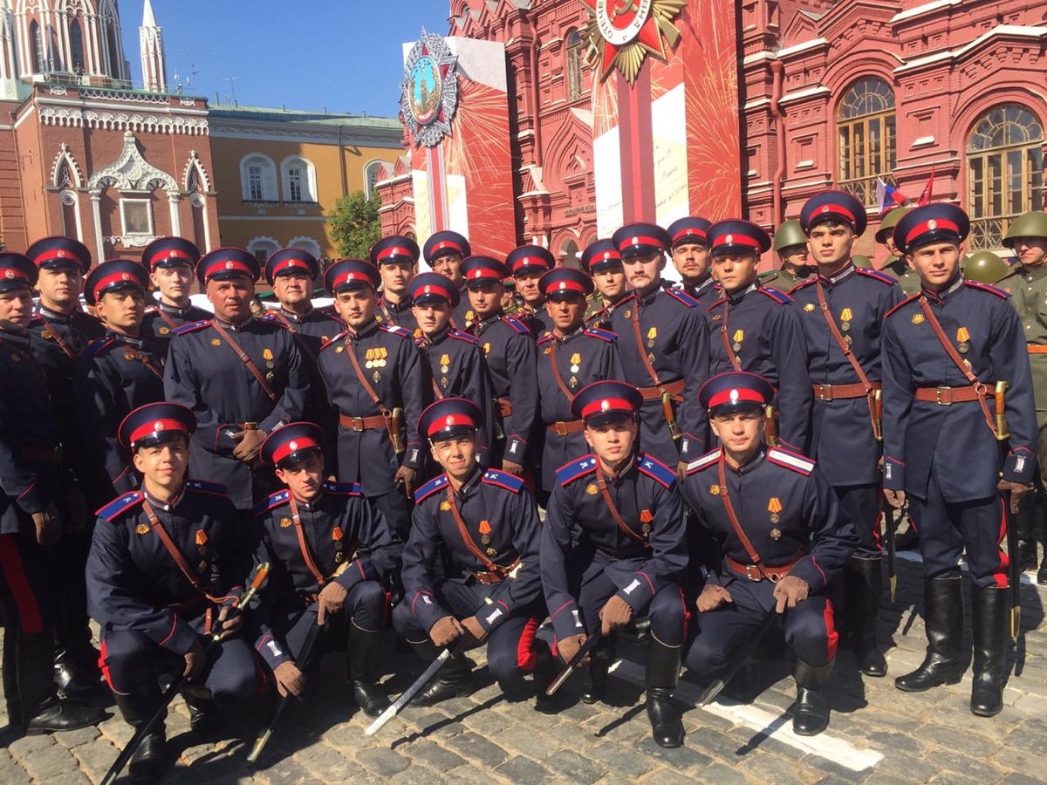
Казачество
Отдельный народ, сформировавшийся на основе исторических событий, это сословие воинов, обособившееся в особую этническую группу со своими традициями и культурой.

Slide 12
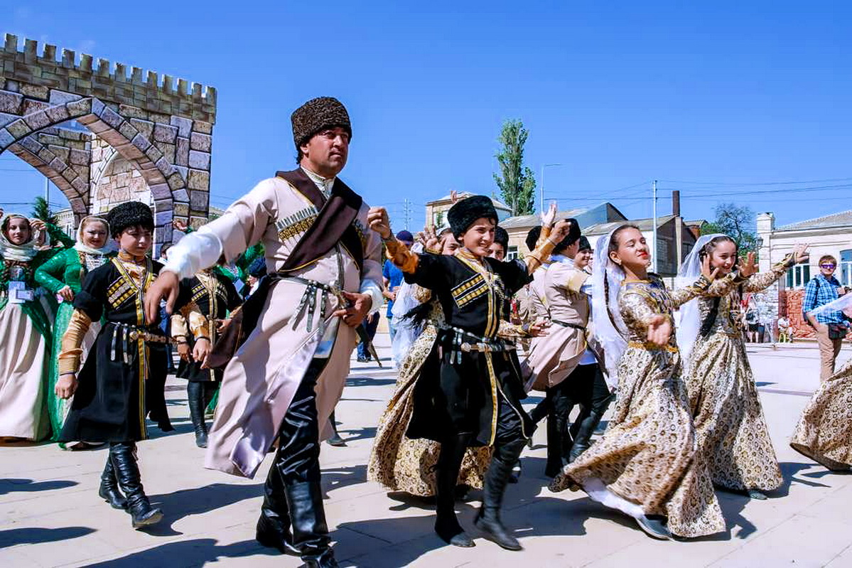
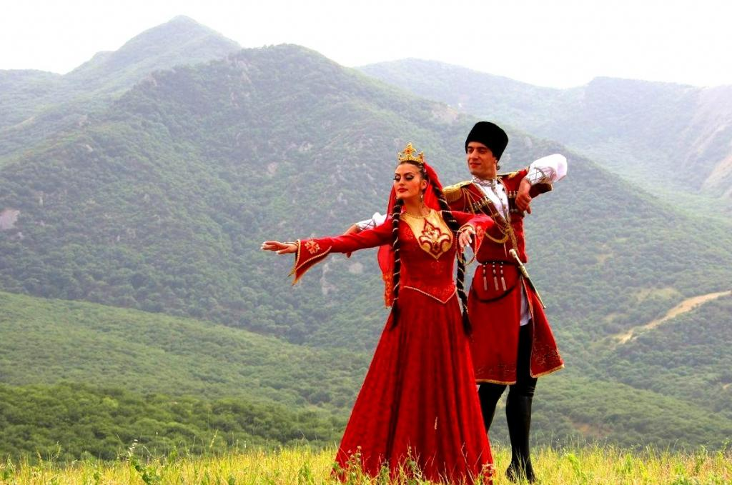
Народы Кавказа
В предгорьях и горах Кавказа проживают народы северокавказской языковой семьи: черкесы, адыгейцы, кабардинцы.
На западе и на востоке – чеченцы, ингуши, аварцы и др. В предгорьях и горах: осетины, карачаевцы и балкарцы.

Slide 13
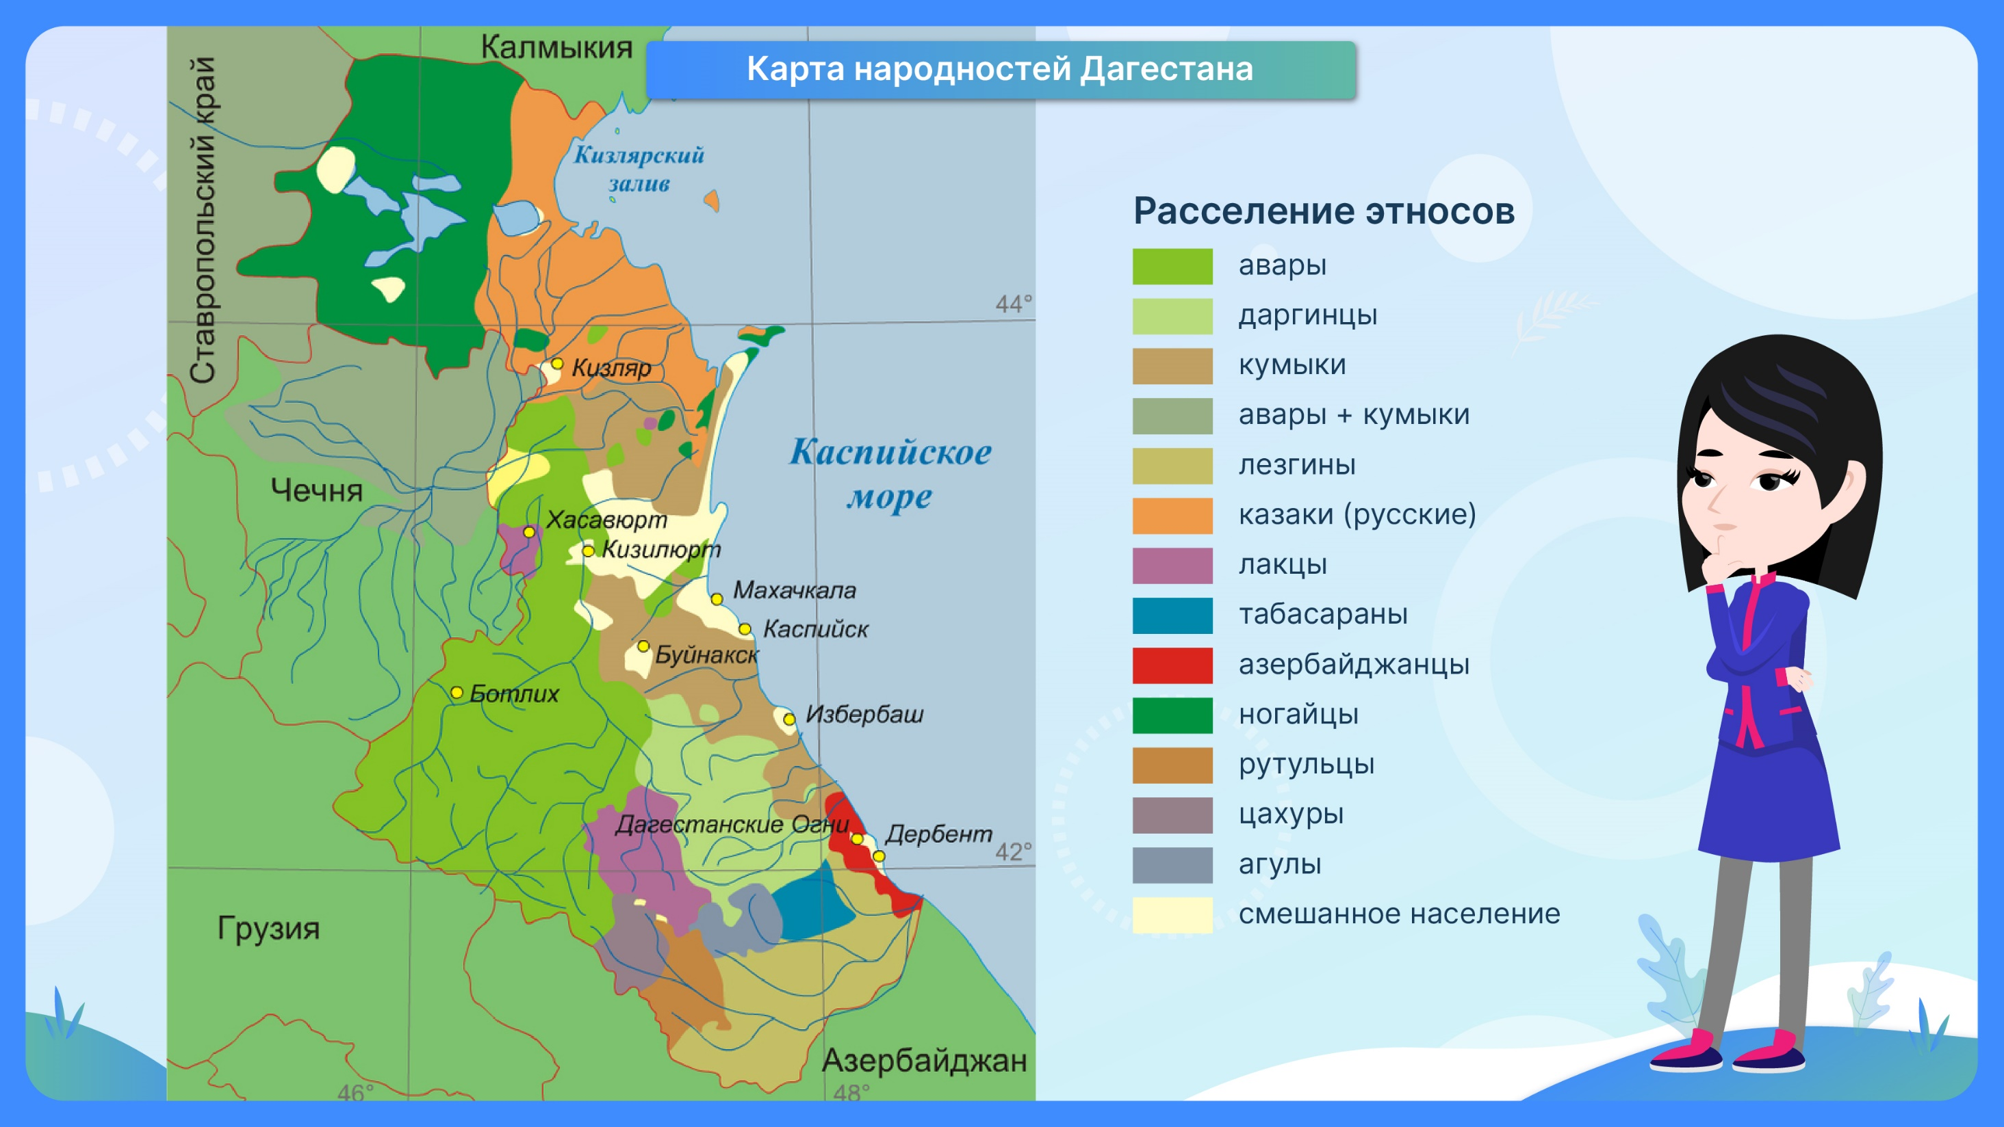

Slide 14
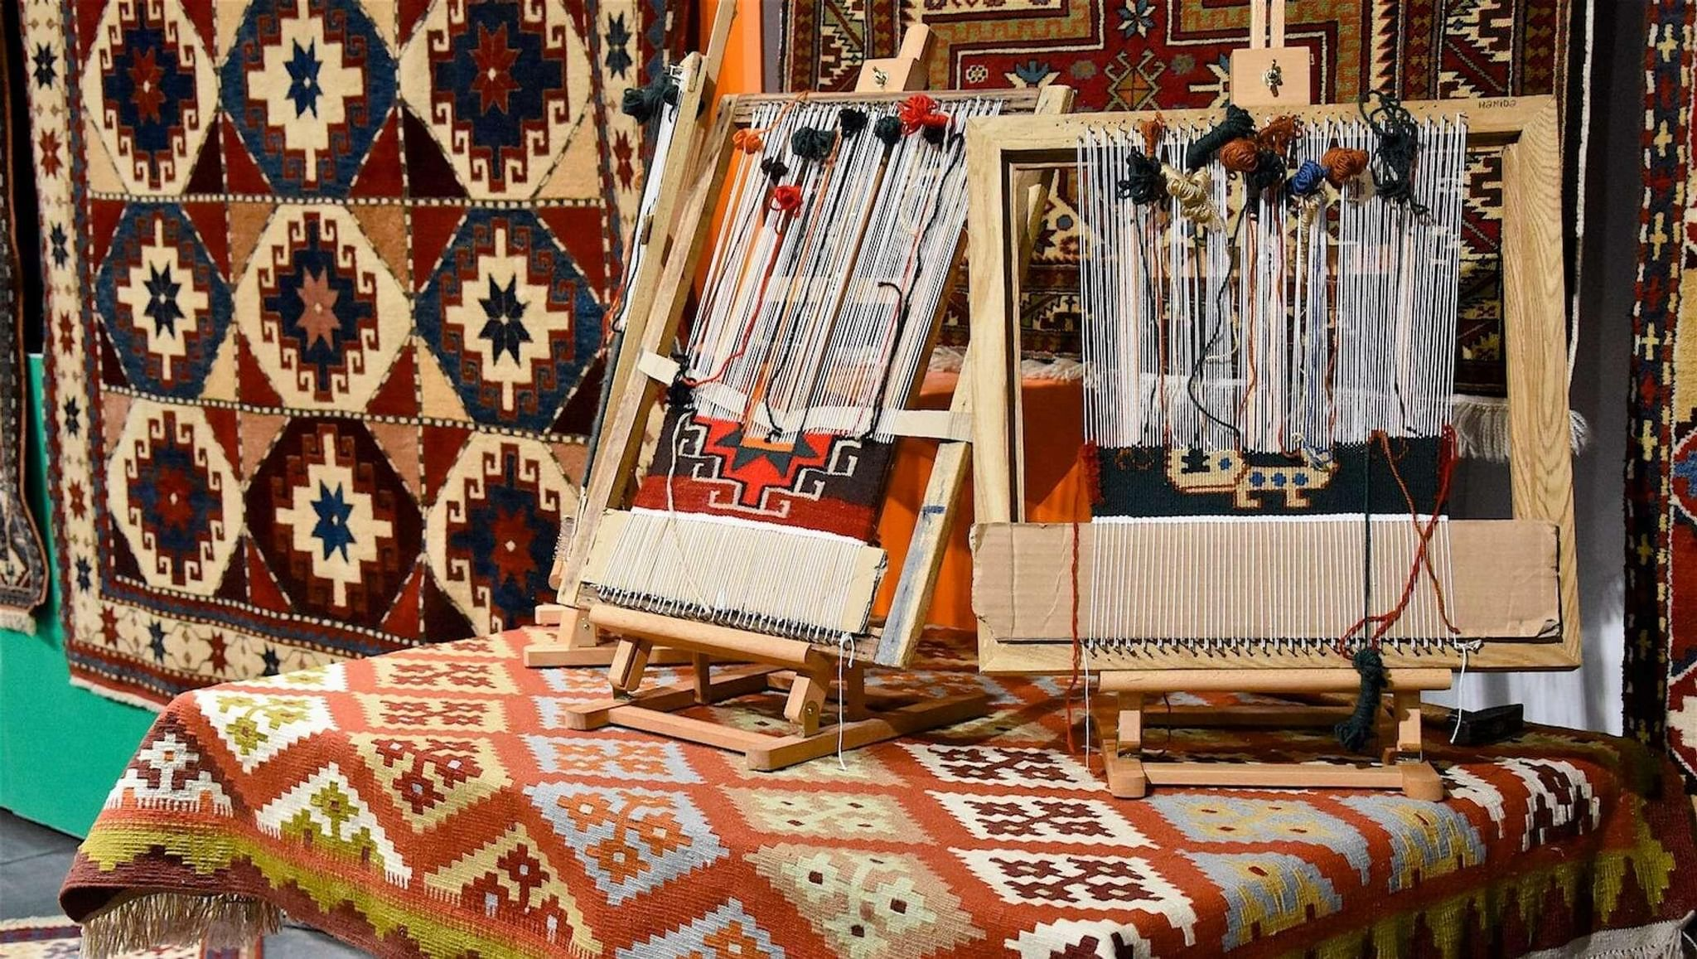
Традиционные занятия: пастбищное овцеводство, изготовление вин, мёда, дагестанские ковры, чеканка из железа.

Slide 15
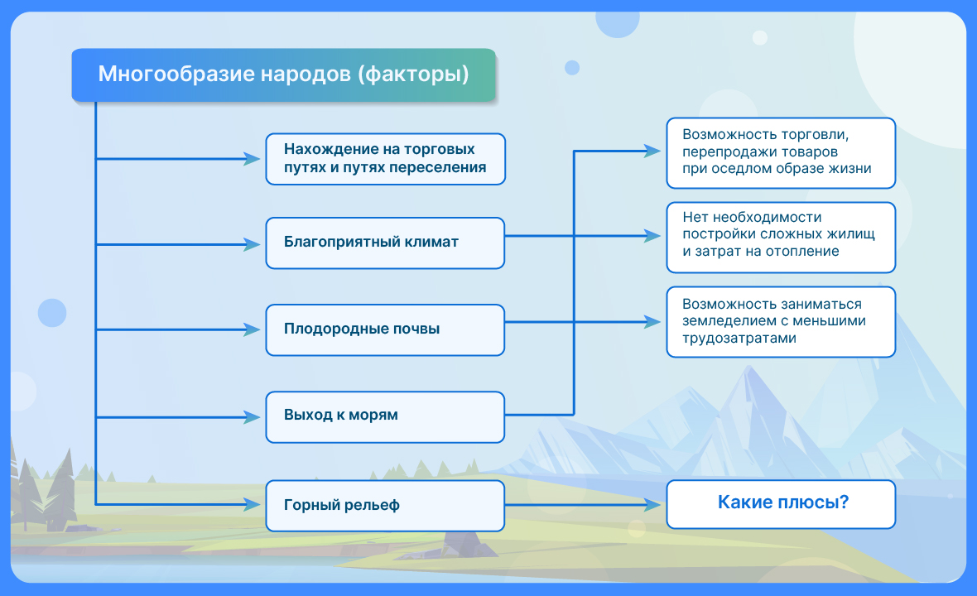

Slide 16
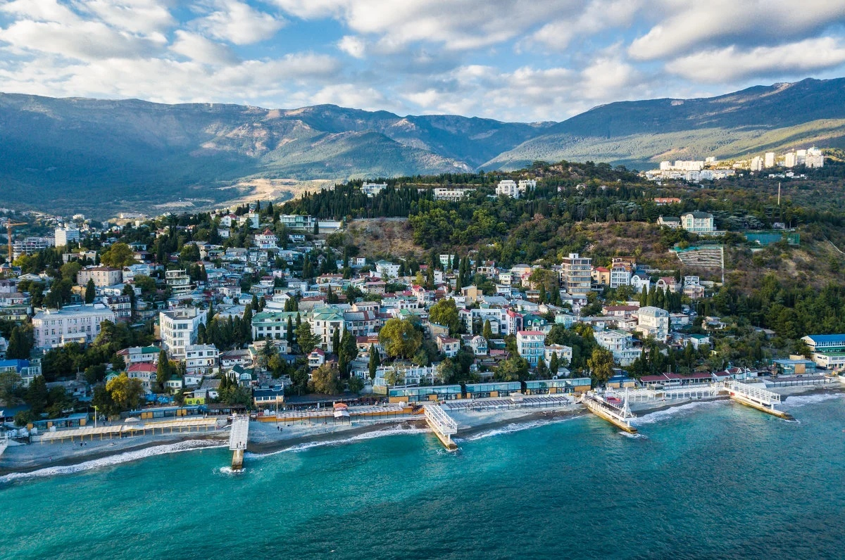
Структура населения
-25% жители моложе трудоспособного возраста.
-Доля экономически активного населения низкая.
-25% населения заняты в сельском хозяйстве.
-Проблема безработицы, уровень выше среднего по стране.
-Из-за высокого уровня безработицы достаточно велик показатель механического оттока населения.

Slide 17
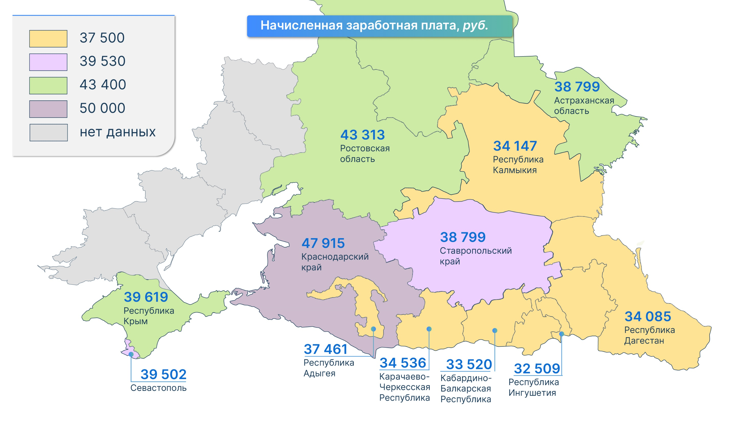

Slide 18
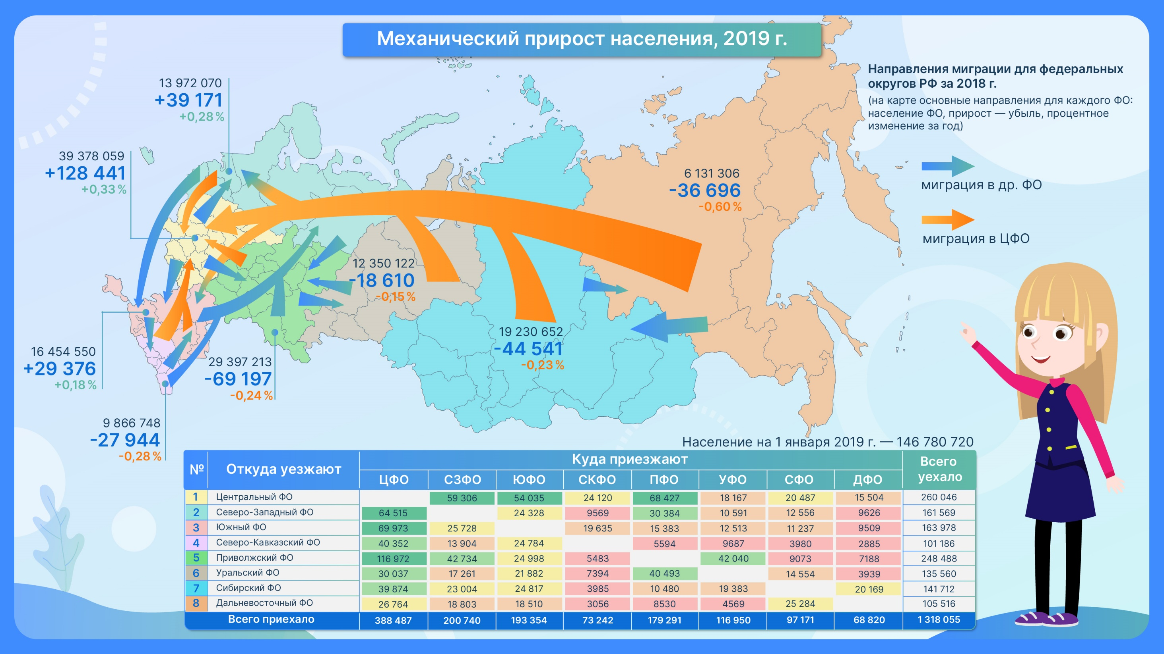

Slide 19
Домашнее задание
Написать сообщение о народах Кавказа.

